Slide 1
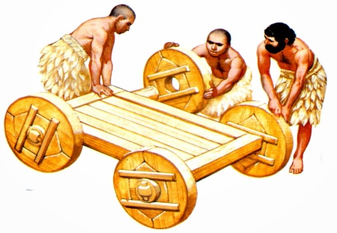
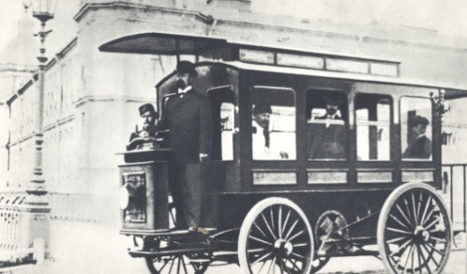
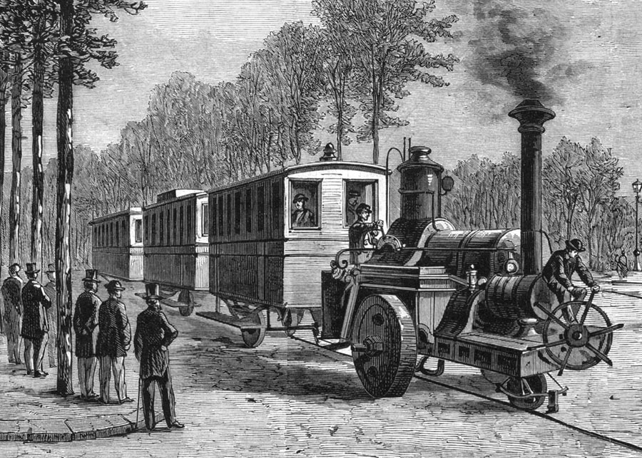
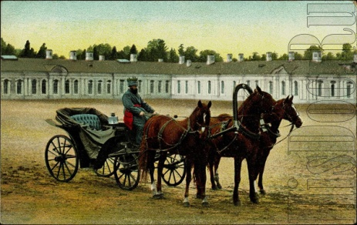
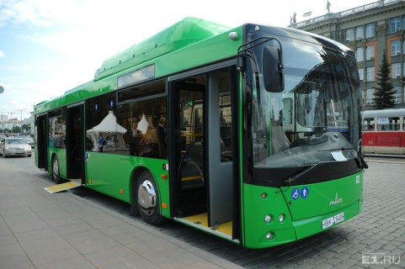
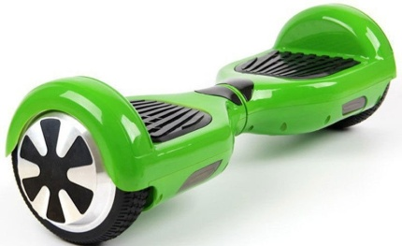
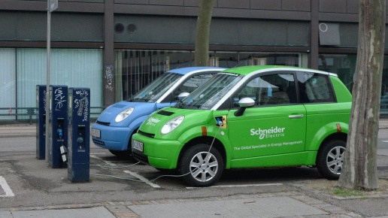
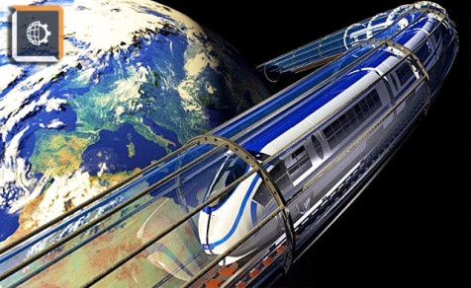
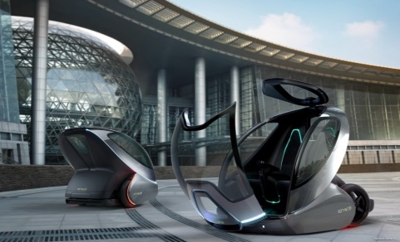
Проект: «Зеленый транспорт – прошлое, настоящее, будущее»
МАДОУ «Детский сад № 33
«Золотой петушок»

Slide 2
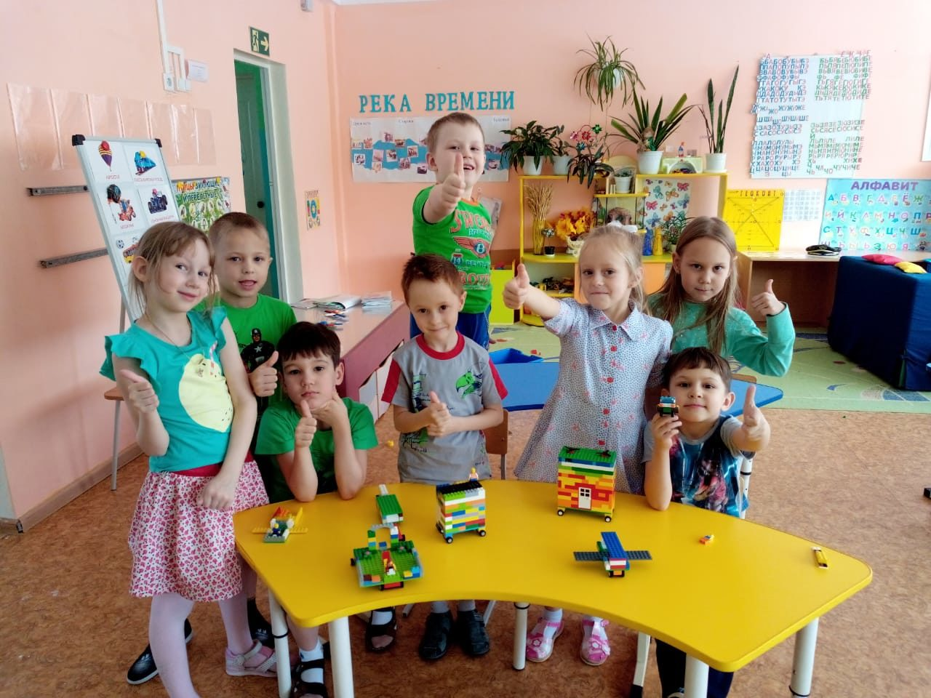
Команда : ЭКОПАТРУЛЬ
Девиз: Пользуйтесь экологически безопасным транспортом – не загрязняйте планету
Состав команды:
Степанова Варвара
Роготнева Виктория
Упоров Егор
Осколков Виктор
Чернорноскутова Алиса
Сухова Дарья
Авдюкова Каролина
Краснояров Матвей
Мусояпова Вероника

Slide 3
Образовательный проект «Зелёный транспорт – прошлое настоящее будущее»
Тип проекта: информационная деятельность
Участники проекта: дети, педагоги, родители группы «Кораблик», сотрудники ОГИБДД г. Реж, конструктор
Интеграция образовательных областей: социально­ - коммуникативное развитие, познавательное развитие, речевое развитие, художественно – эстетическое развитие.
Проблема: Огромное количество транспортных средств, их производства и переработки стало причиной ухудшения экологической обстановки в масштабах всей планеты. Необходимо обратить внимание на развитие экологических видов
транспорта.
Актуальность
Конструирование новых моделей экологически безопасного транспорта, их топлива, позволяющих сохранять атмосферу и гидросферу планеты.
Цель: создание модели экологического транспорта.
Задачи исследовательской деятельности:
- Расширять кругозор детей о состоянии экологической обстановки как в масштабах всей планеты, так и на местном уровне. Формировать у детей основы экологической культуры и сознательности.
- Уточнить представления детей, о работе сотрудников ГИБДД по организации работы общественного транспорта и более строгим требованиям контроля технического состояния автомобиля службами ГИБДД.
- Познакомить детей с профессиями водитель, конструктор.
Развивать у детей творческие способности при проектировании и создании модели экологического транспорта.
Выстраивать партнёрские взаимоотношения педагогов и родителей на основе двухстороннего взаимодействия в ходе реализации
проекта.
Создать условия для реализации проекта.
Основные формы реализации проекта:
с детьми:
Технология «Путешествие по «Реке времени», «Путешествие по карте», «Педагогическая технология самостоятельной исследовательской деятельности детей», составление – рассказов – фантазий, беседы, целевые прогулки, моделирование ситуаций, встреча с сотрудником ГИБДД, водителем автобуса, конструктором,
чтение художественной литературы, сюжетно­-ролевые игры, дидактические игры, настольно­-печатные игры, просмотр обучающих мультфильмов, видео – роликов об экологическом транспорте будущего, продуктивная деятельность, выставки,оформление альбомов по данной теме, развлечение, викторина.
с родителями:
оформление лэпбуков по теме «Транспорт – прошлого, настоящего, будущего»,

Slide 4
Планирование деятельности
Беседы: «Планета в опасности», «Безопасный эко ­транспорт», ««Транспорт».
Путешествие по «Реке времени» Знакомство с транспортом прошлого, настоящего, будущего.
«Путешествие по карте» Путешествие по городам Свердловской области, выпускающим транспорт
Презентации и видео­ ролики о новинках в машиностроении.
Мультфильмы для детей» «Уроки тетушки Совы. Экология для детей».
Оформление Лэпбука « Транспорта».
Социальное партнерство
Встреча с инспектором ГИБДД, водителем автобуса, конструктором.
Художественное творчество:
Рисование: «Эко ­ транспорт», «Транспорт будущего», «Улицы нашего города» лепка: «Необычная машина»; аппликация: «Моя эко­машина», «Зеленая планета».
Лего – конструирование «Транспорт, который спасёт планету».
Целевые прогулки и экскурсии совместно с инспектором ОГИБДД
Сюжетно-ролевые игры: «Мы экологи», «Лаборатория», «Путешествие по городу», «Мы – водители».
Чтение художественной литературы
Т. А. Шорыгина «Как пешеход получил колеса», «Сказка о правилах дорожного движения», «Ковер­самолет», «Мне купили самокат», «Друг пешехода»; Е. Я. Хабибуллина «Сказка о заветных огоньках»; Бедарев О. «Азбука безопасности»; Веревка В. «Учимся переходить дорогу»;
Волкова С. «Зеленая планета»; Иришин В. «Прогулка по городу»;

Slide 5
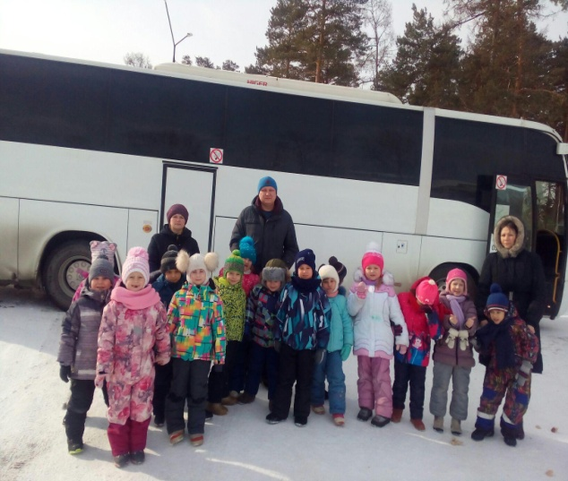
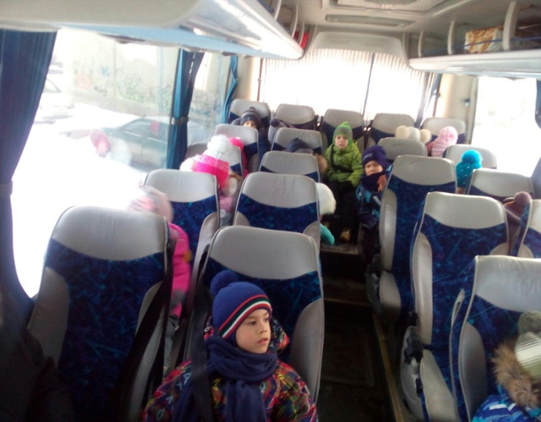
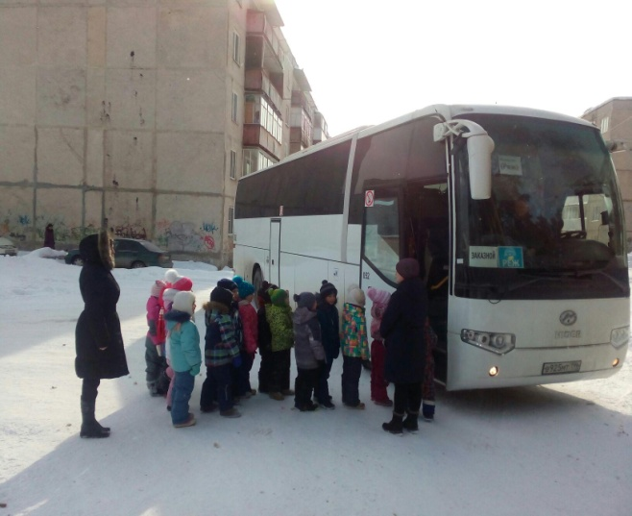
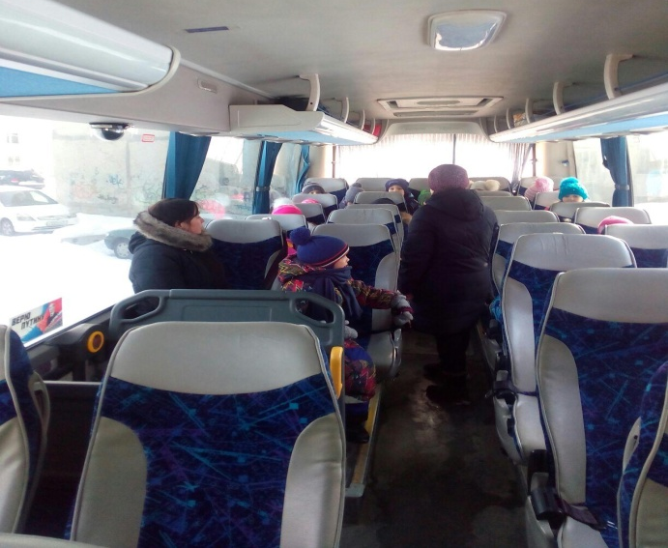
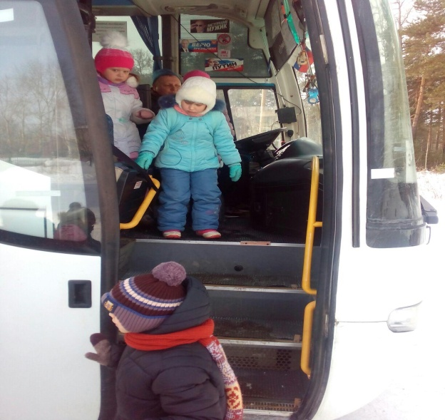
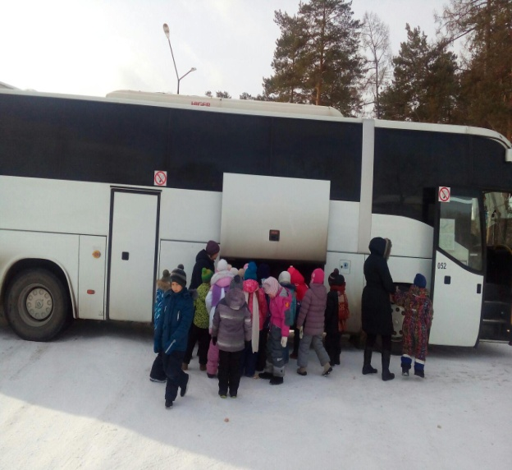
Знакомство с профессией водитель

Slide 6
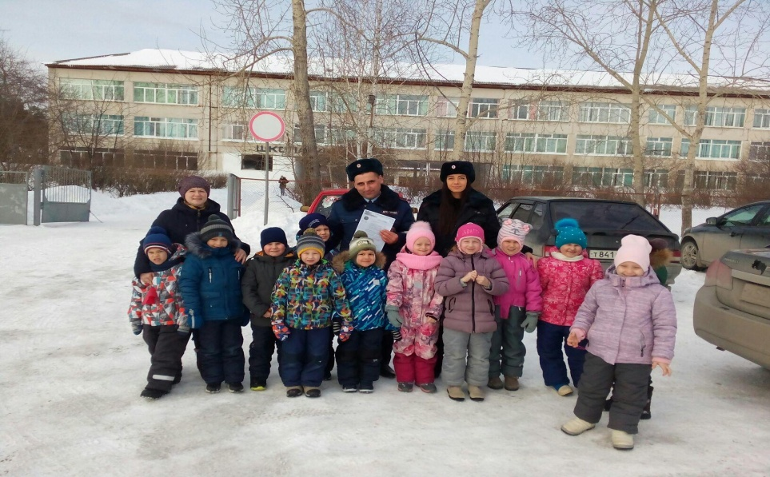
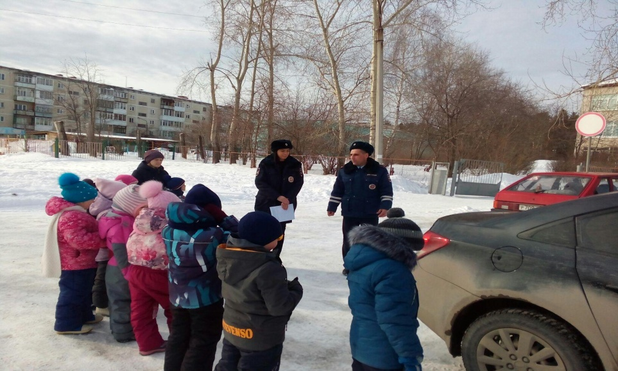
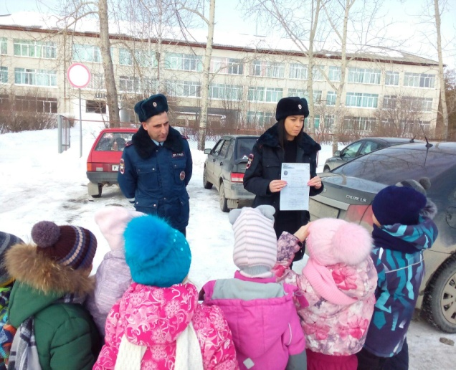
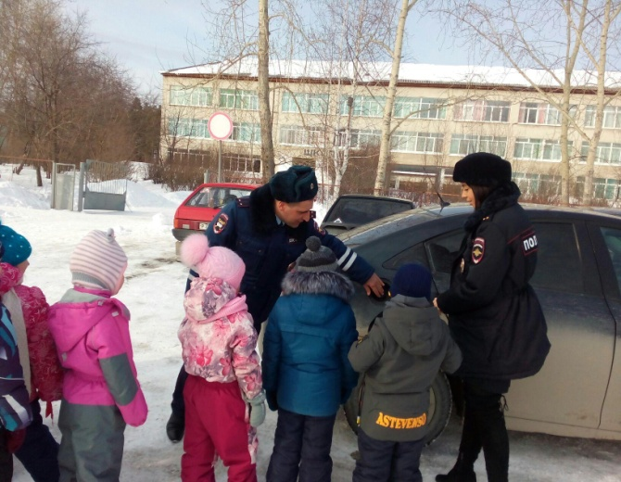
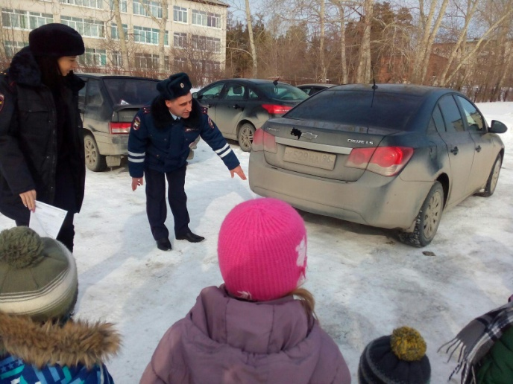
Инспектора ОГИБДД об экологически безопасных автомобилях

Slide 7
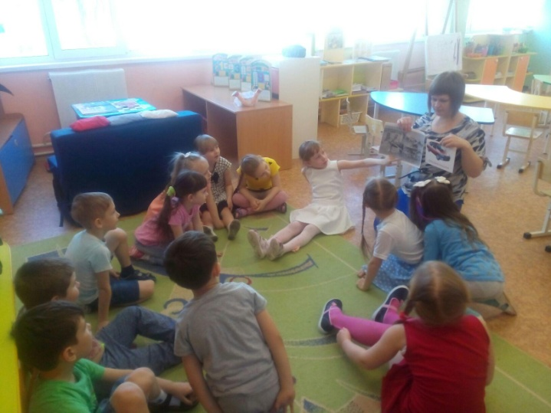
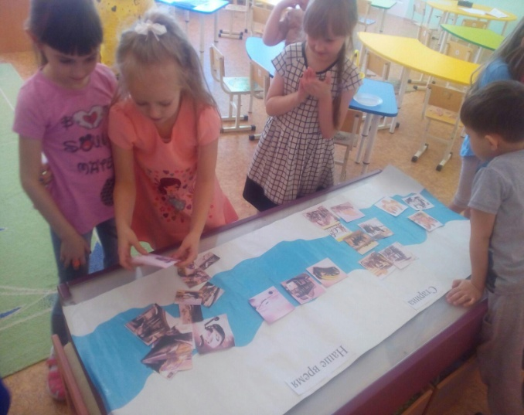
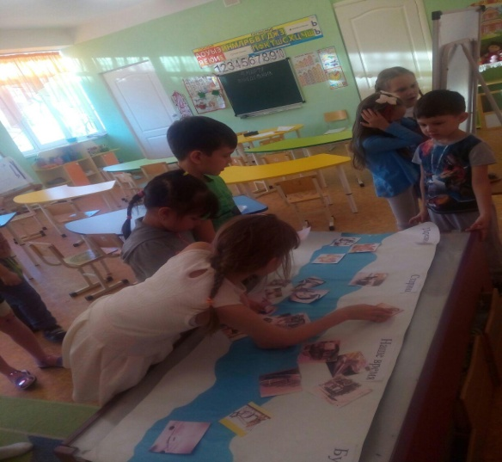
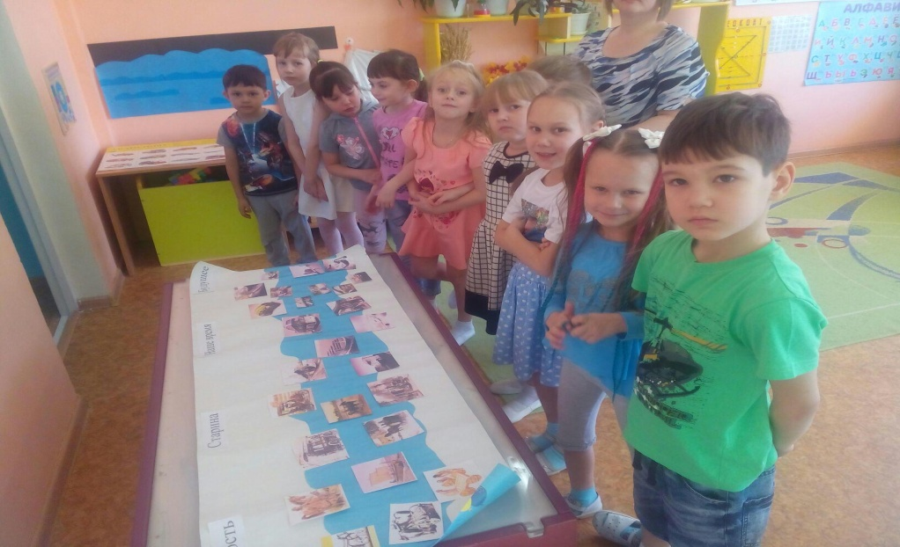
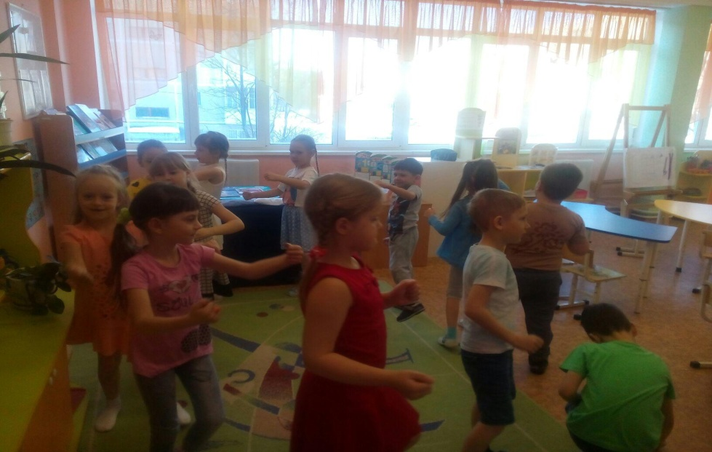
«Река времени. Путешествие в прошлое настоящее и будущее транспорта»

Slide 8
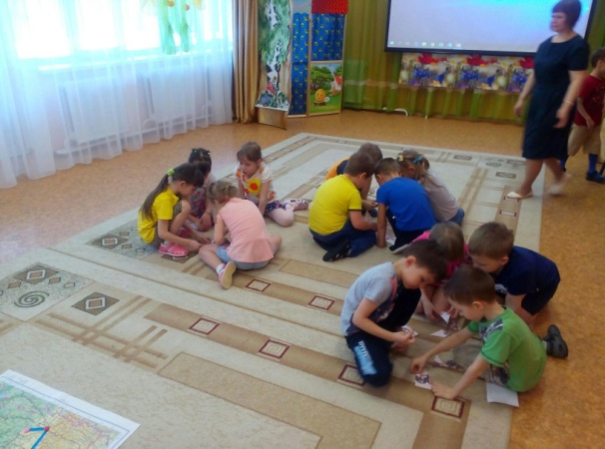
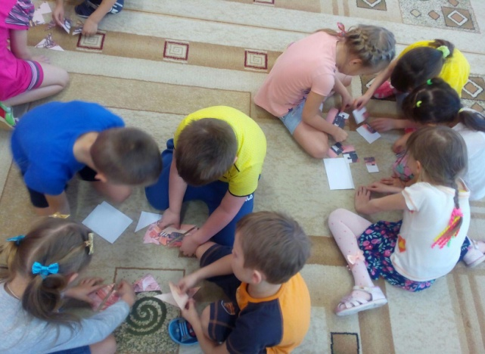
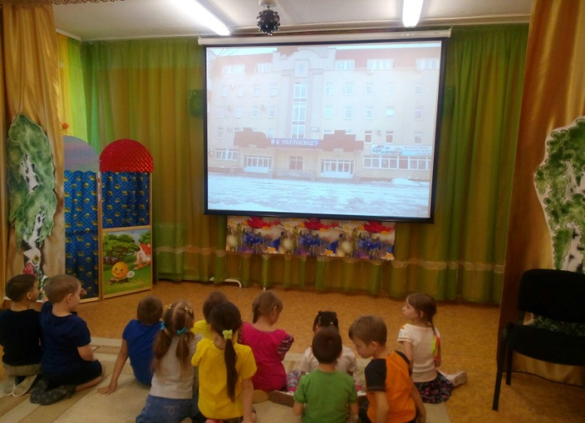
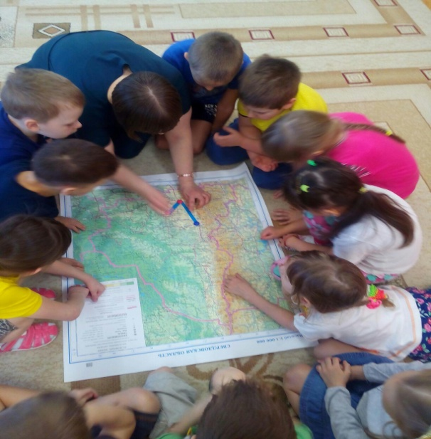
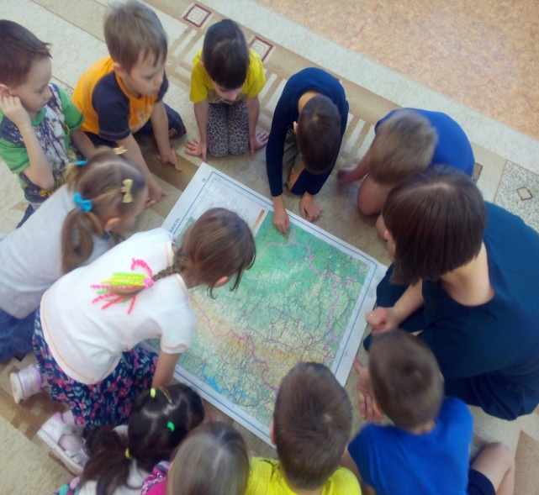
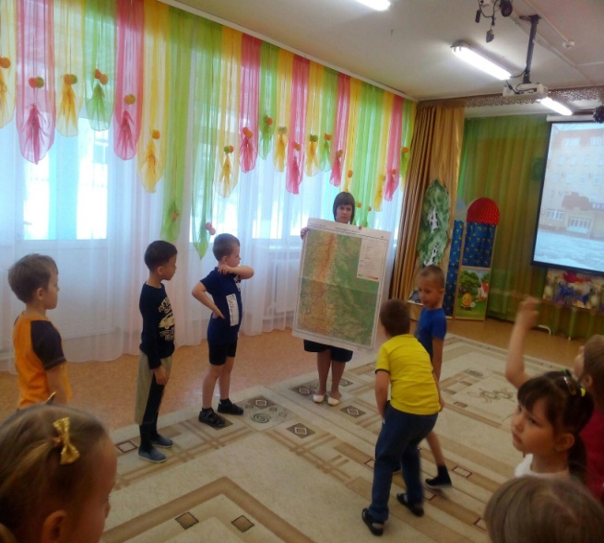
Путешествие по карте «Транспорт Урала. Прошлое, настоящее»

Slide 9
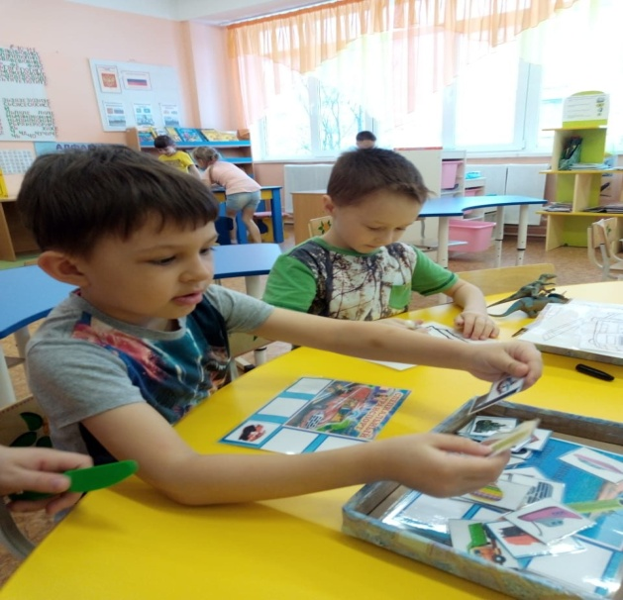
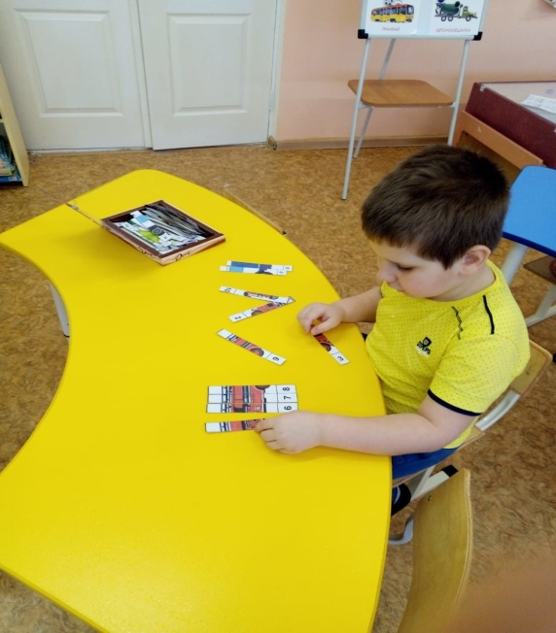
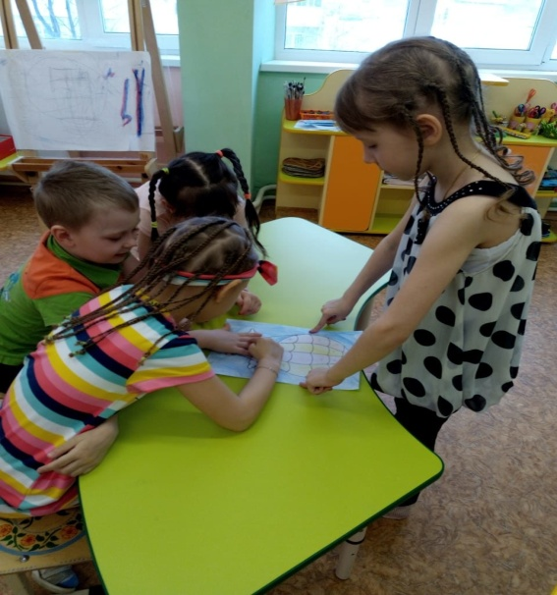
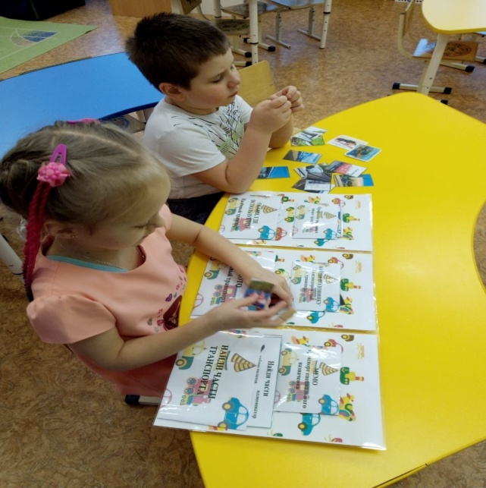
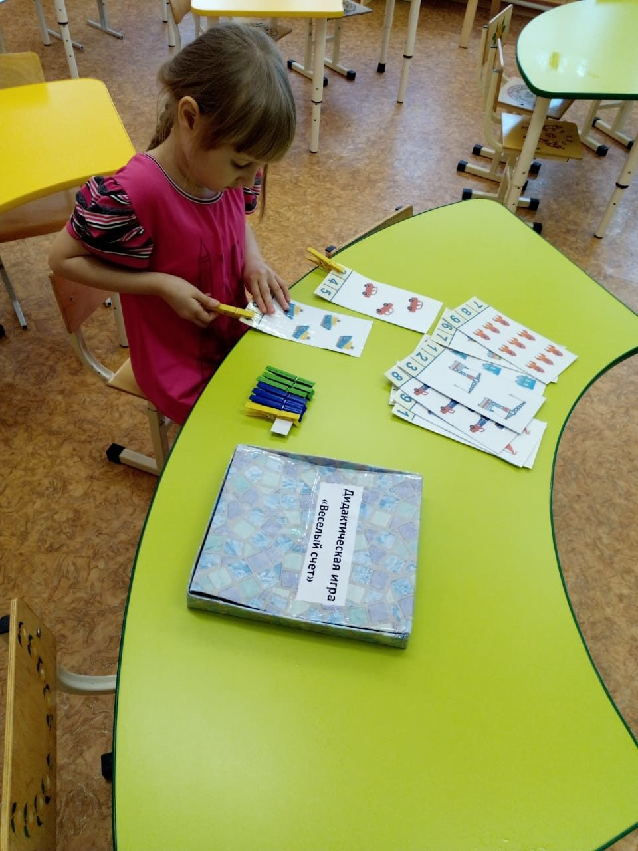
«Дидактические игры».
Лэпбуки (транспорт)

Slide 10
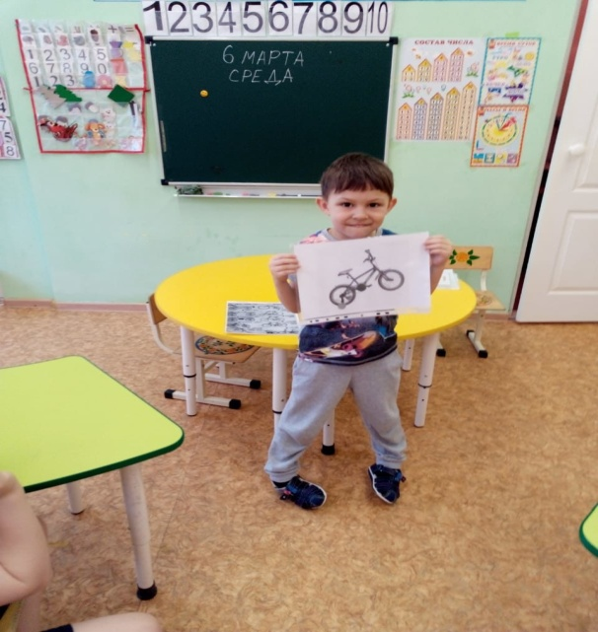
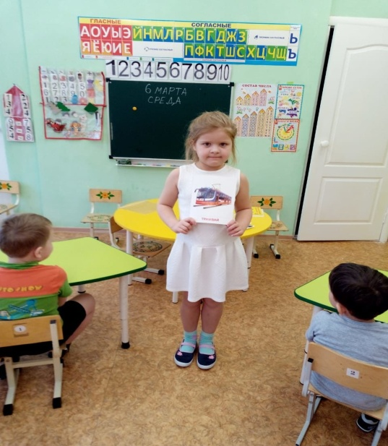
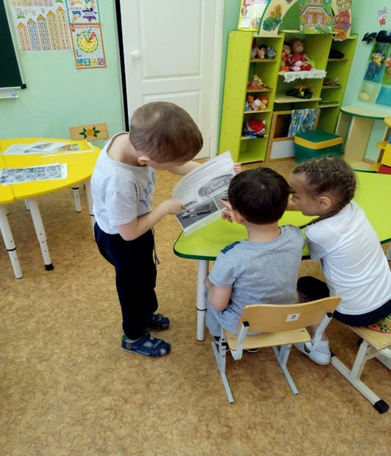
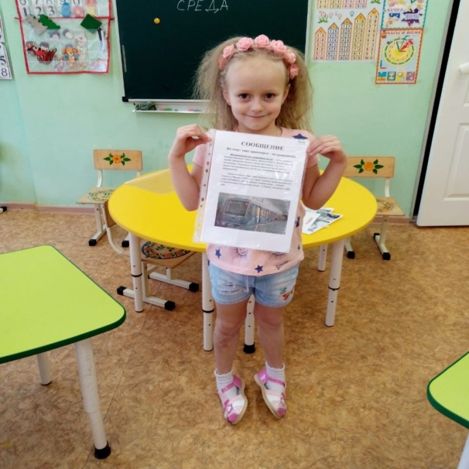
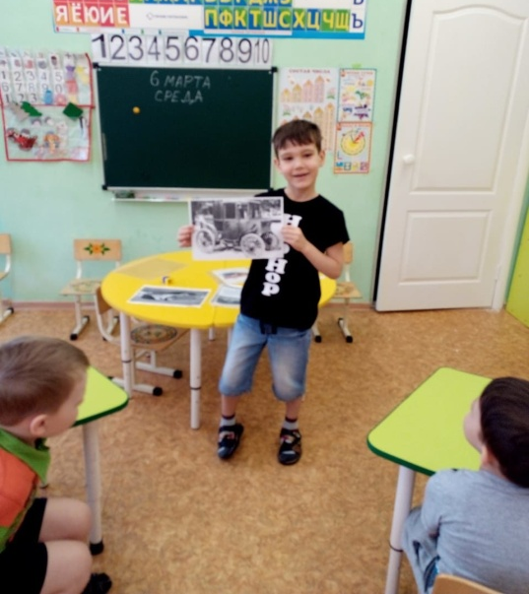
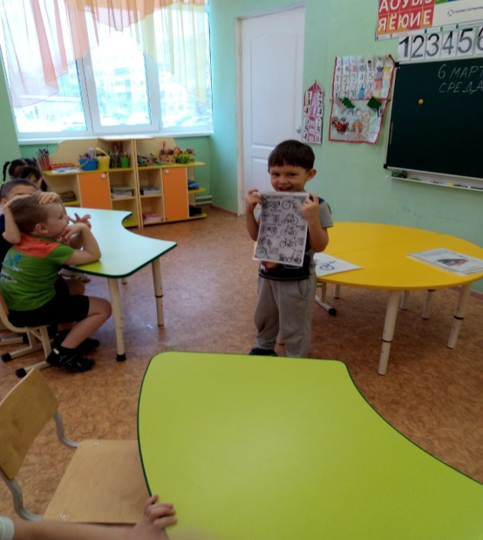
«Составление рассказов о транспорте»

Slide 11
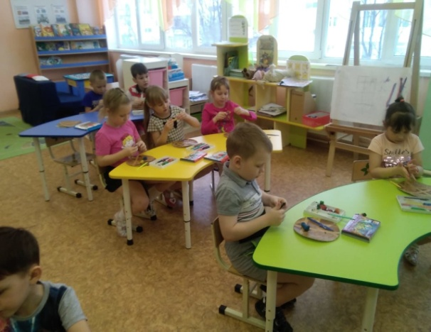
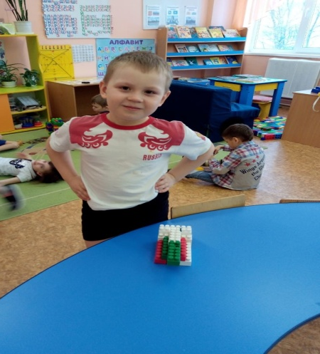
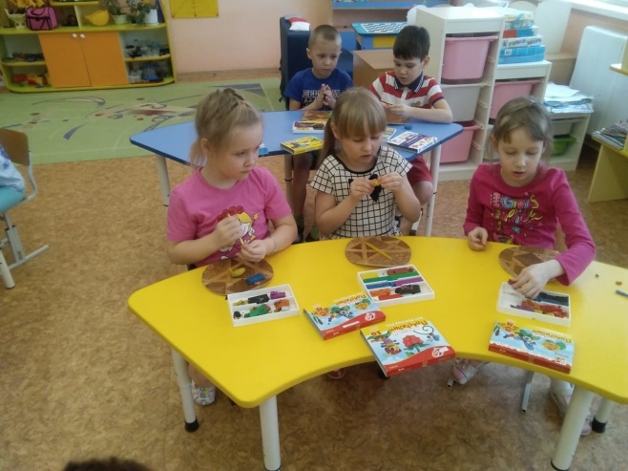
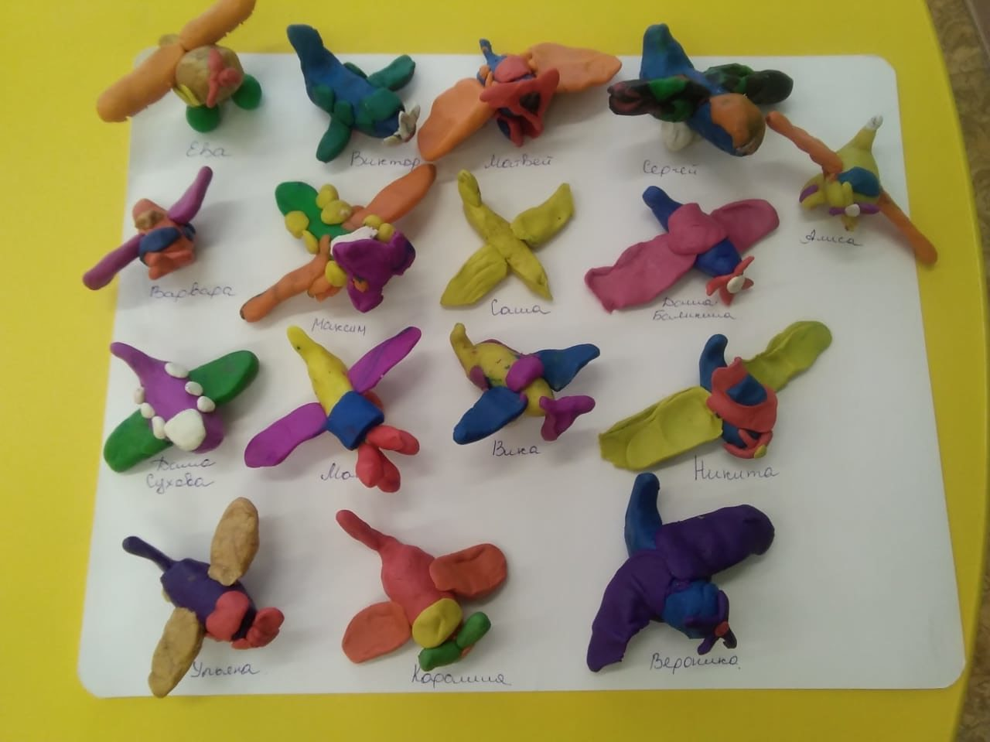
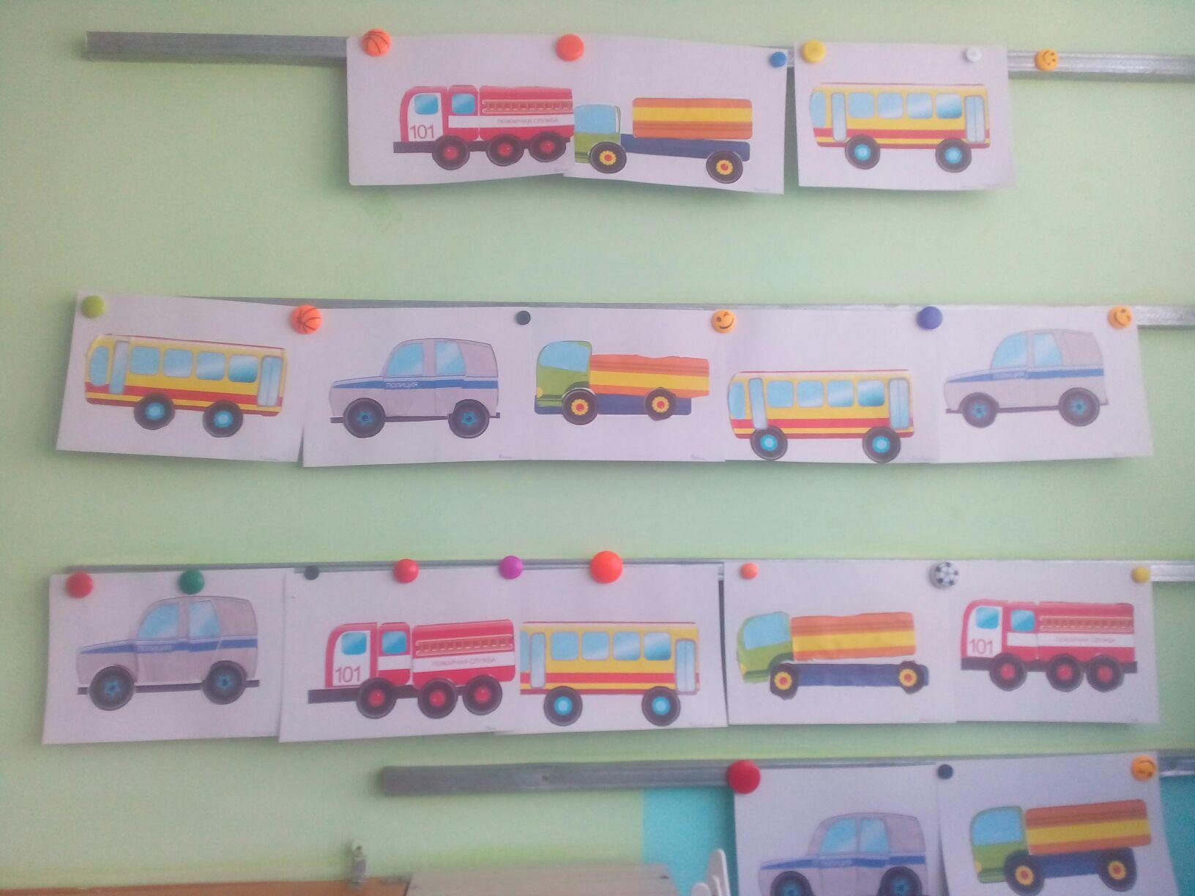
Рисование: «Эко ­ транспорт», «Транспорт будущего», «Улицы нашего города» лепка: «Необычная машина

Slide 12
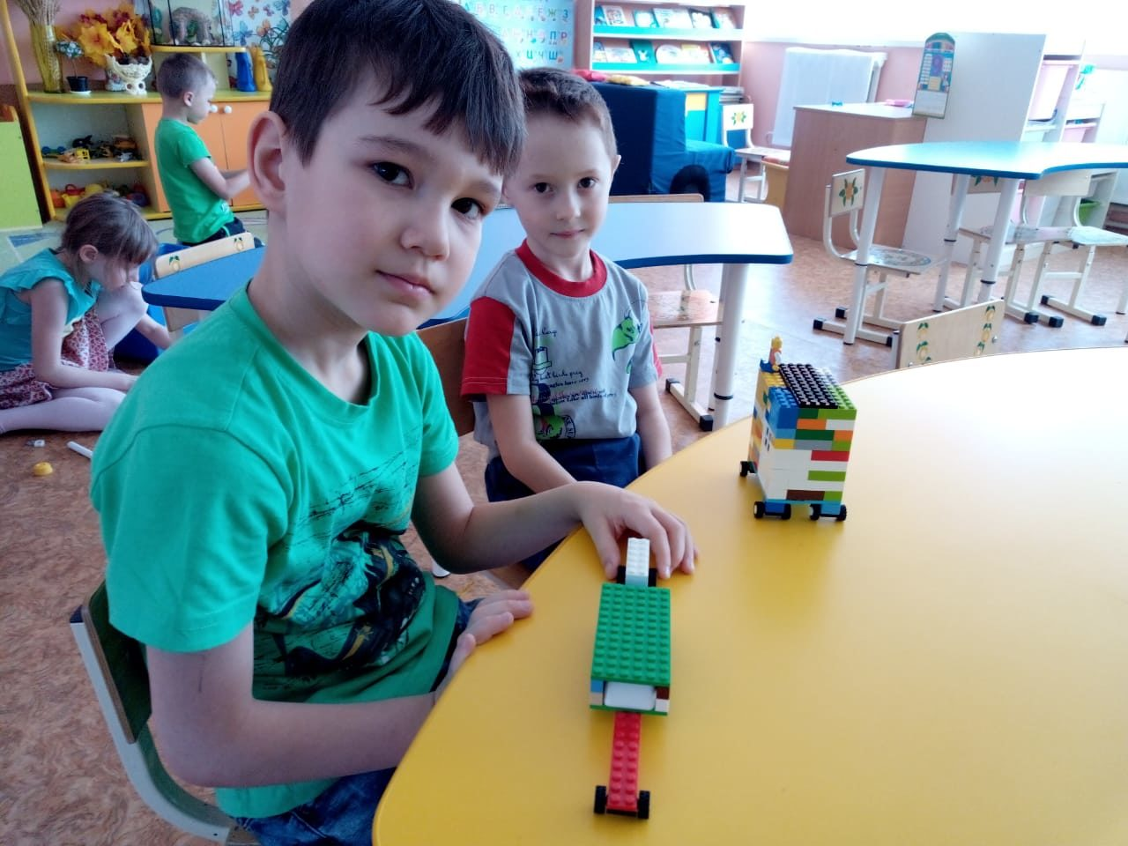
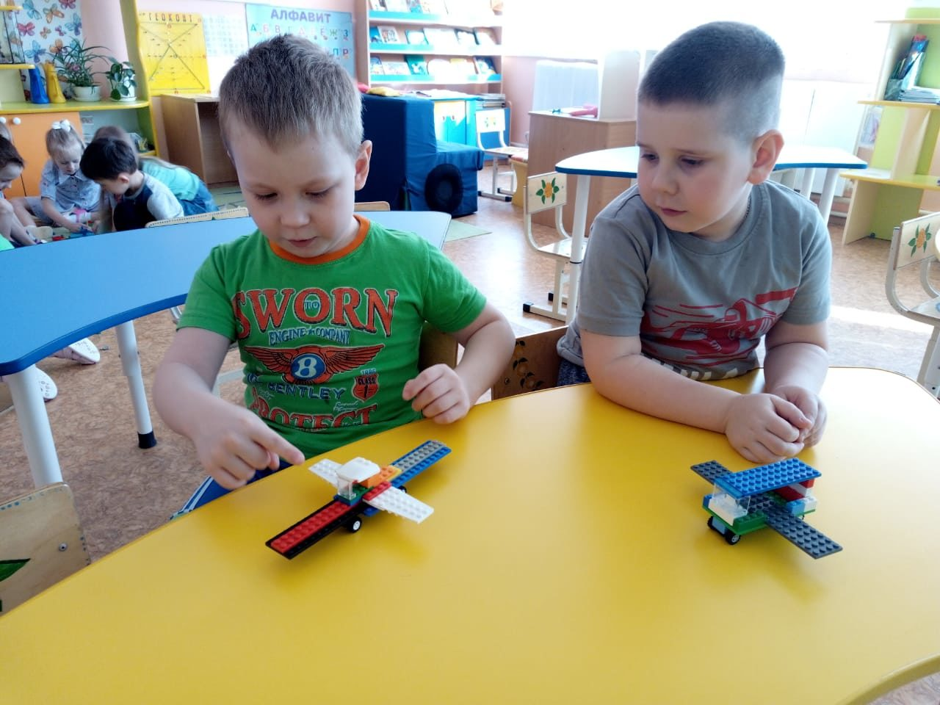

Лего конструирование «Транспорт, который спасёт планету».

Slide 13


Макет нового вида экологически – безопасного транспорта
«Подвесная монорельсовая дорога с ветровой электростанцией»
Макет представляет собой экологически чистый транспорт в виде вагона, движущегося по подвесной монорельсовой дороге. Двигатель вагона электрический. Электричество вырабатывается электростанцией, использующей энергию ветра.
Электродвигатель вагона не выбрасывает в воздух вредных веществ.
Подвесная дорога позволяет не занимать много места на земле на её строительство, не препятствует передвижению животных, исключает аварии с ними на дороге, позволяет не делать перекрёстки дорог, вагоны будут двигаться без препятствий.
Электростанция не загрязняет воздух и землю вредными выбросами и отходами, не требует никакого топлива для её работы, не надо много земли для установки
Наш макет показывает, как можно улучшить экологию, изготавливая транспорт на электрических двигателях и используя экологически чистые источники электроэнергии.

